Slide 1
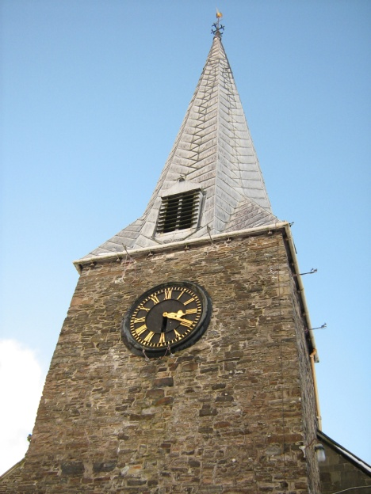
Wat doe ik hier vandaag?
Ik vraag me af hoe het komt dat er zoveel verschillende kerken in Nederland zijn.
In de bijbel gaat het over één kerk. Ik leer welke kenmerken deze kerk heeft.
Les 9 Allemaal kerken

Slide 2
De beste!
Les 9 Allemaal kerken

Slide 3
Kenmerken
Les 9 Allemaal kerken

Slide 4
Anders of hetzelfde
Les 9 Allemaal kerken

Slide 5
Waar moet je wezen?
Les 9 Allemaal kerken

Slide 6
Wat is belangrijk?
Les 9 Allemaal kerken

Slide 7
Johannes 10: 14-16
14 Ik ben de goede herder. Ik ken mijn schapen en mijn schapen kennen mij,
15 zoals de Vader mij kent en ik de Vader ken. Ik geef mijn leven voor de schapen.
16 Maar ik heb ook nog andere schapen, die niet uit deze schaapskooi komen. Ook die moet ik hoeden, ook zij zullen naar mijn stem luisteren:
dan zal er één kudde zijn, met één herder
Les 9 Allemaal kerken

Slide 8
1 Korintiërs 12: 12-17
12 Een lichaam is een eenheid die uit vele delen bestaat; ondanks hun veelheid vormen al die delen samen één lichaam. Zo is het ook met het lichaam van Christus. 13 Wij zijn allen gedoopt in één Geest en zijn daardoor één lichaam geworden, wij zijn allen van één Geest doordrenkt, of we nu Joden of Grieken zijn, of we nu slaven of vrije mensen zijn. 14 Immers, een lichaam bestaat niet uit één deel, maar uit vele. 15 Als de voet zou zeggen: ‘Ik ben geen hand, dus ik hoor niet bij het lichaam,’ hoort hij er dan werkelijk niet bij? 16 En als het oor zou zeggen: ‘Ik ben geen oog, dus ik hoor niet bij het lichaam,’ hoort het er dan werkelijk niet bij? 17 Als het hele lichaam oog zou zijn, waarmee zou het dan kunnen horen? Als het hele lichaam oor zou zijn, waarmee zou het dan kunnen ruiken?
Les 9 Allemaal kerken

Slide 9
1 Petrus 2: 4 en 5
4 Voeg u bij hem, bij de levende steen die door de mensen werd afgekeurd maar door God werd uitgekozen om zijn kostbaarheid, 5 en laat u ook zelf als levende stenen gebruiken voor de bouw van een geestelijke tempel. Vorm een heilige priesterschap om geestelijke offers te brengen die God, dankzij Jezus Christus, welgevallig zijn.
Les 9 Allemaal kerken

Slide 10
Openbaring 21: 9-11
9 Een van de zeven engelen met de offerschalen die gevuld waren met de laatste zeven plagen kwam op me af en zei: ‘Ik wil je de bruid laten zien, de vrouw van het lam.’ 10 Ik raakte in vervoering, en hij nam mij mee naar een heel hoge berg en liet me de heilige stad Jeruzalem zien, die uit de hemel neerdaalde, bij God vandaan. 11 De stad schitterde door Gods luister, met een schittering als van een edelsteen, als een kristalheldere jaspis.
Les 9 Allemaal kerken

